Slide 1
Организация урока в технологии смешанного обучения «Перевернутый класс»
Филатова Ольга Дмитриевна,
учитель математики МБОУ СШ № 155
г.Красноярск
Notes:
<номер>

Slide 2
Актуальность
Отличия от традиционной формы обучения
Эффективность
Примеры собственных уроков
Рекомендации
Notes:
<номер>

Slide 3
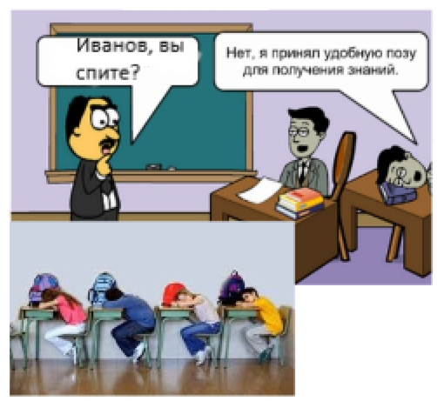
Предпосылки
Пассивность
Новые технологии и ИКТ средства
Notes:
<номер>

Slide 4
«Перевернутый класс»
Работа дома.
Работа в классе.
Notes:
<номер>

Slide 5
Традиционная форма обучения
«Перевернутый класс»
УЧИТЕЛЬ - фасилитатор
Передает
знания
УЧИТЕЛЬ- источник знаний
Демонстрирует
УЧЕНИК – активный участник учебного процесса
УЧЕНИК - источник знаний
Потребляет
Создает
Делится
Notes:
<номер>

Slide 6
Результаты
Вовлеченность учащегося в процесс обучения.
Учебные материалы в свободном доступе.
Время в классе для обсуждения и активной работы.
Качество
Оперативность
Интерес
Команда
Профессиональный рост педагога.
Notes:
<номер>

Slide 7
САМОСТОЯТЕЛЬНАЯ РАБОТА ДОМА
Текст домашнего задания:
1. Зайдите на платформу 01математика.
2. Откройте тему — Десятичные дроби (5.09).
3. В подтеме - Вычитание десятичных дробей (5.09.05) , откройте теорию.
4. Внимательно посмотрите видеорешение примеров 1,2,3,4.
5.Сформулируйте и запишите в тетради правила вычитания десятичных дробей.
6. Выполните задания на вычитание десятичных дробей, которое размещено в разделе «Домашние задания», в вашем личном кабинете.
Название работы: «5.09.05. Вычитание десятичных дробей».
Ссылка в электронном журнале : https://01math.com/maths/homework?id=258&c=fbc4dc.
Notes:
<номер>

Slide 8
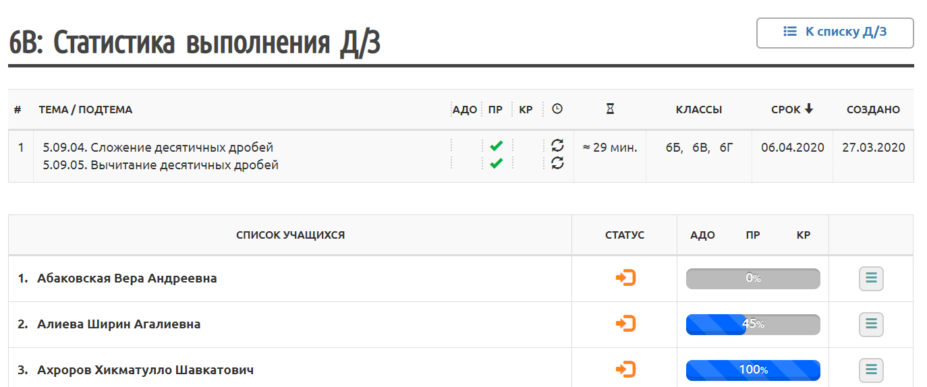
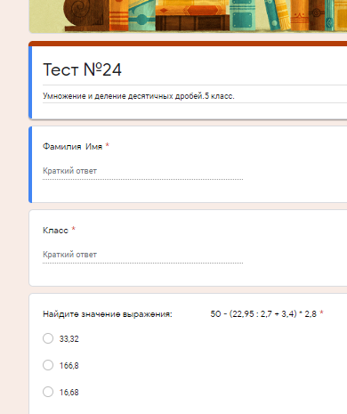
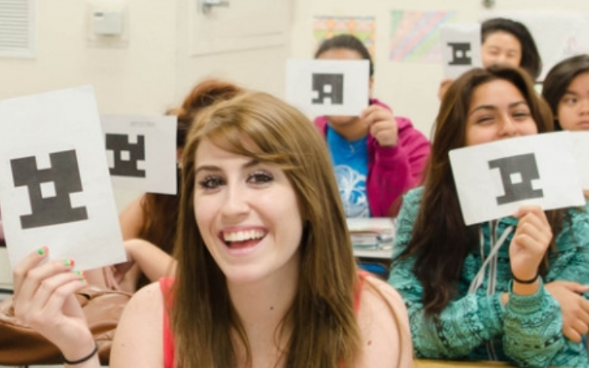
НАЧАЛО УРОКА
01математика.ру
https://docs.google.com/forms
Plickers
Notes:
<номер>

Slide 9
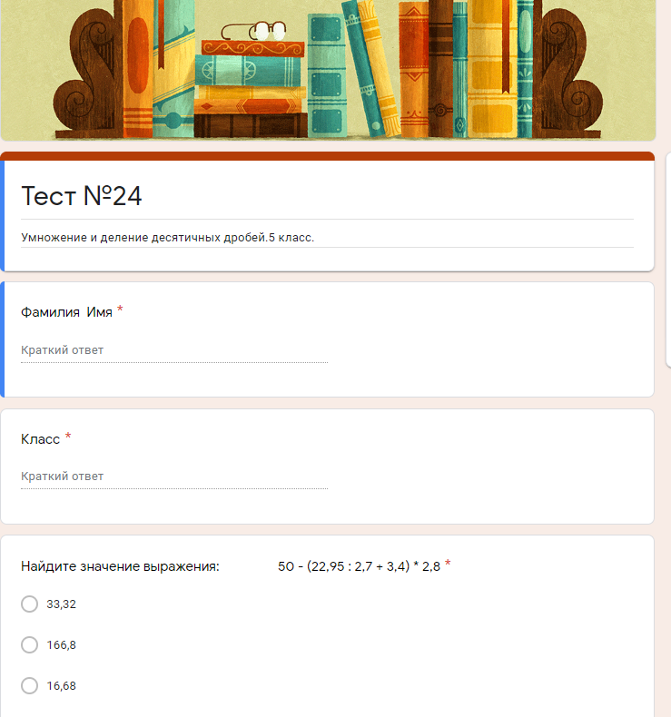
Google Формы
https://forms.gle/4J285aXppX2cysPP7
Notes:
<номер>

Slide 10
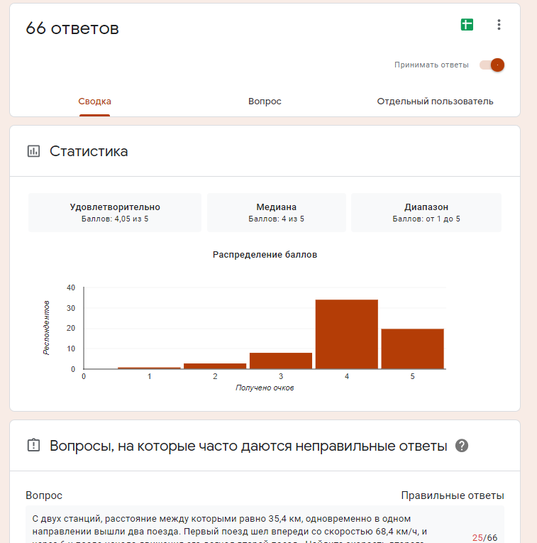
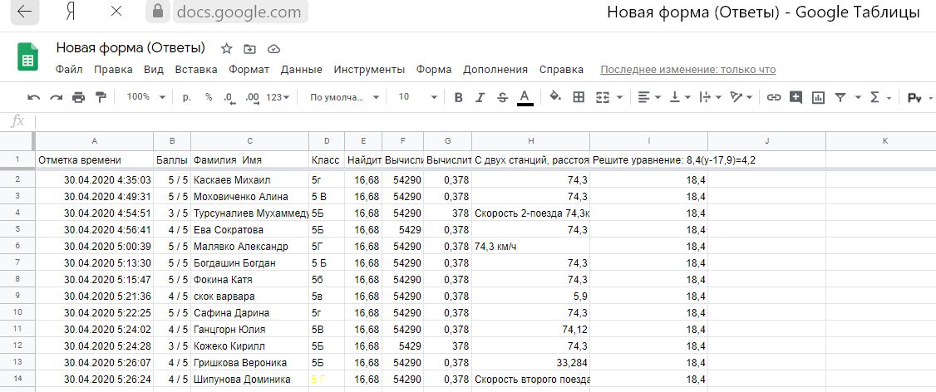
Google Формы
Notes:
<номер>

Slide 11
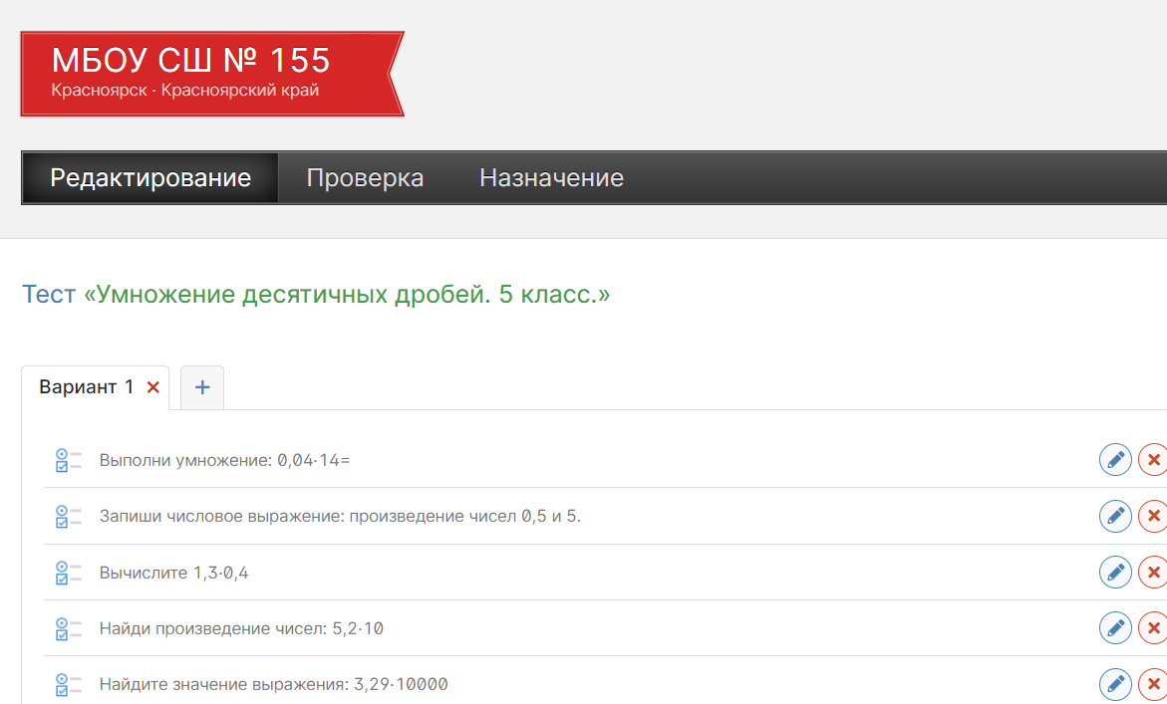
Notes:
<номер>

Slide 12
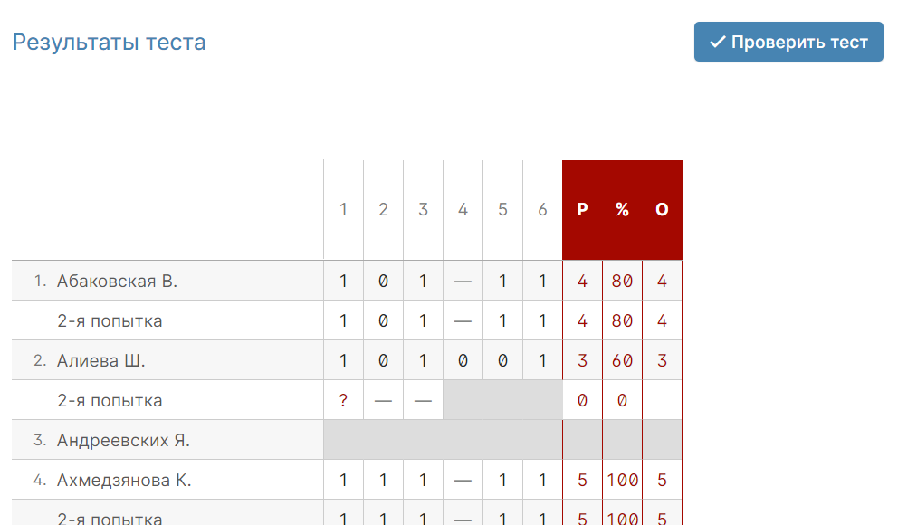
Ученик1
Ученик2
Ученик3
Ученик4
Notes:
<номер>

Slide 13
Сценарий урока
Notes:
<номер>

Slide 14
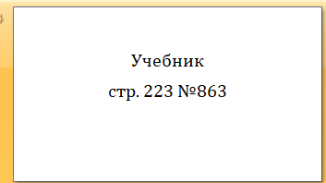
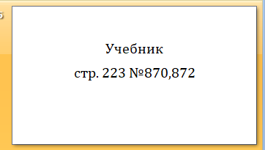
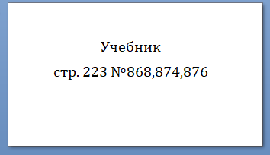
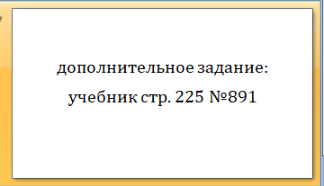
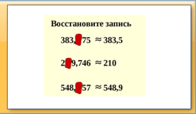
Сценарий урока
Ученикам, которые успешно выполнили домашнюю работу, предлагается выполнить работу на компьютере https://www.01math.com/maths/test?subcategory_id=53
Остальные выполняют задание из учебника проговаривая шаги решения с учителем
Выполнив задание на интерактивном образовательном портале, ученики выполняют задание из учебника
Группе работающей с учителем, предлагается выполнить задание на интерактивном образовательном портале https://www.01math.com/maths/test?subcategory_id=53.
Работа в группах
Работа с учебником
Работа с карточкой
1 вариант
2 вариант
3 вариант
Notes:
<номер>

Slide 15
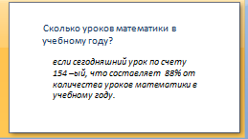
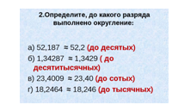
Сценарий урока
Ученикам, которые успешно выполнили домашнюю работу, предлагается работа в группах
Остальные выполняют задание из учебника проговаривая шаги решения с учителем
.
Совместная работа
Работа с учебником Работа с карточкой
1 вариант
2 вариант
Notes:
<номер>

Slide 16
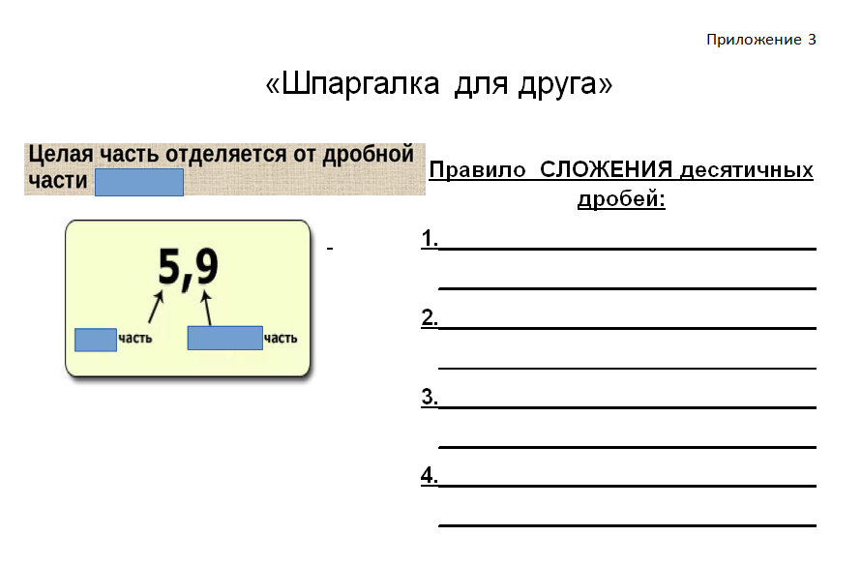
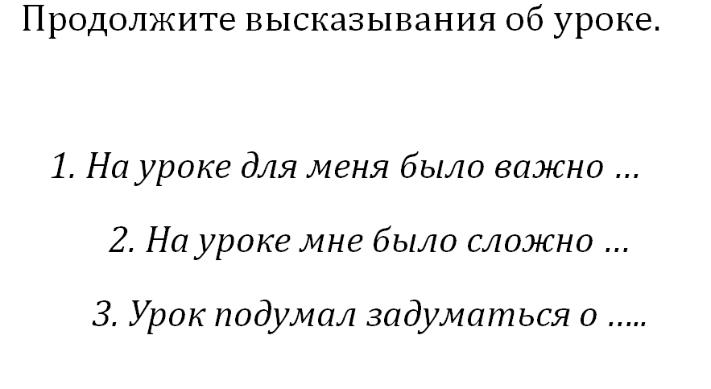
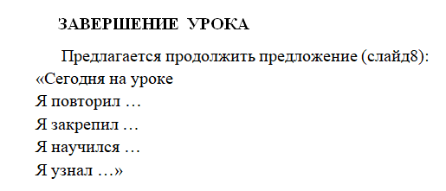
Завершение урока
Notes:
<номер>

Slide 17
Формат описания урока. Модель «перевернутый класс» Тема Сложение десятичных дробей (урок закрепления знаний)

Slide 18
Рекомендации
Регулярный контроль работы учащихся, с использованием образовательных платформ, гугл-форм и т.д.
Использовать разные сценарии урока
Включать творческие задания по тематике урока
Домашние и классные задания, выполнять в тетради
Notes:
<номер>

Slide 19
1. Уроки « Перевернутый класс»
https://drive.google.com/drive/folders/1rQ9VGBBw0Gp2-SQtmZ
xzY8fQ5njTJSA?usp=sharing
2. «Шаг школы в смешанное обучение» , Андреева Н.В.
Рождественская Л.В. Ярмахов Б.Б.
http://imc-yal72.ru/images/1_3.pdf
3. Видео – инструкция «Как создать гугл-форму»
https://www.youtube.com/watch?v=SQVEKj5-I_Q
4. Видео – инструкция «Работа с программой Plickers»
https://www.youtube.com/watch?v=Lchxc__IJd4
5. Инструкция по созданию теста в электронном журнале
http://eljur.ru/pdf/instr/instr_eljur_tests.pdf
Notes:
<номер>

